Slide 1



مهارات تنمية الموارد المالية للجمعيات الخيرية
منصة همم
www.heemam.com

Slide 2


يسعدني ان التقي بكم في هذه الدورة لأتعرف على رجال الخير والاحسان في جازان الخير
منصة همم
www.heemam.com

Slide 3


بطاقة تعارف :
4
أكتب :(الاسم ،العمر ،الوظيفة ،الحالة الاجتماعية )
التعارف
المجموعات

Slide 4

نشط معلوماتك

Slide 5
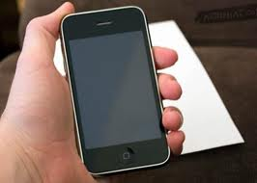




قبل البدء من اجلك
اغلق الجوال
ابتسم
دون
انصت

Slide 6

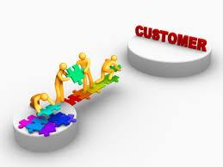
ملخص التوقعات
التوقعات
من يستفيد من هذا البرنامج ؟
هل هو ؟
انت ،الجمعية ،المجتمع.

Slide 7
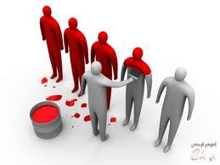
لماذا حضرت هذه الدورة
لكي تغير
!!!!!!!!!!!
لكي تتعامل مع الداعمين والمتبرعين بطريقة احترافية وجذبهم للتبرع والدعم ...
التغيير والتطوير هو وظيفية انسانية مستمرة
قبل ان تتعامل مع داعمك عليك ان تتعامل مع نفسك .

Slide 8

لكي تغير شخص لابد من تغيير
معتقداته
قدواته
اهتماماته
علاقاته
مهاراته
التغيير
هو عملية تحول من واقع نحن نعيش فيه إلى حالة نرغب فيها.

Slide 9
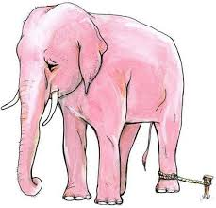
قصه الفيل نيلسون

Slide 10
التغيير حتمي لابد منه .
التغيير صفة مستمرة لا يوجد ثبات .
قد دلنا الله عليه

